Slide 1
La maquette d’un site web
Réalisé par : Asiyya ELBOUHALI
Mokhlis BELHAJ
Mustapha FATIHI

Slide 2
Le benchmarking entre Sketch, Adobe XD et Figma

Slide 3
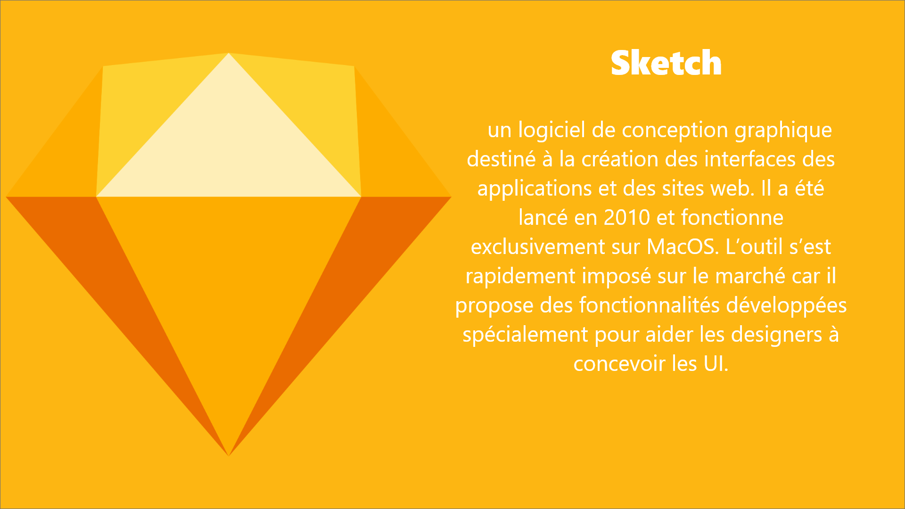

Slide 4
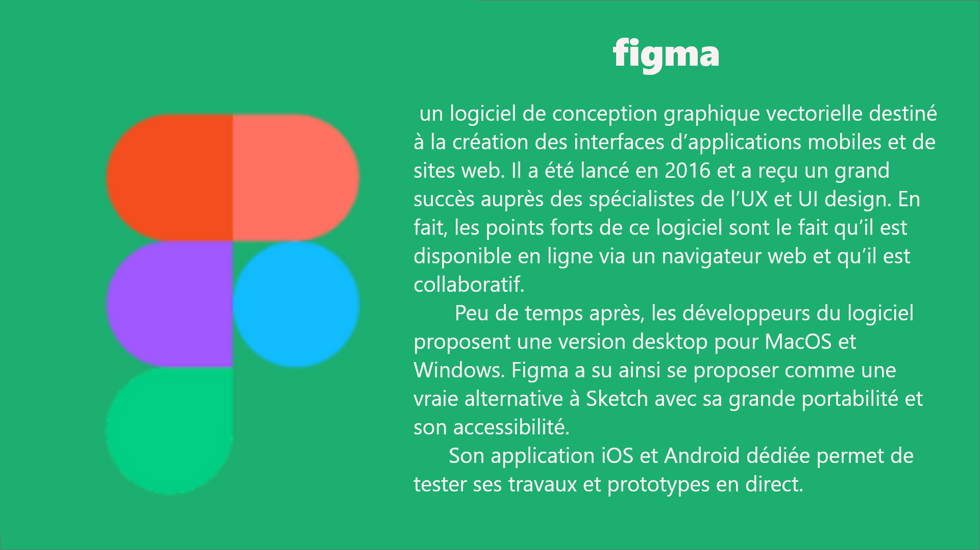

Slide 5
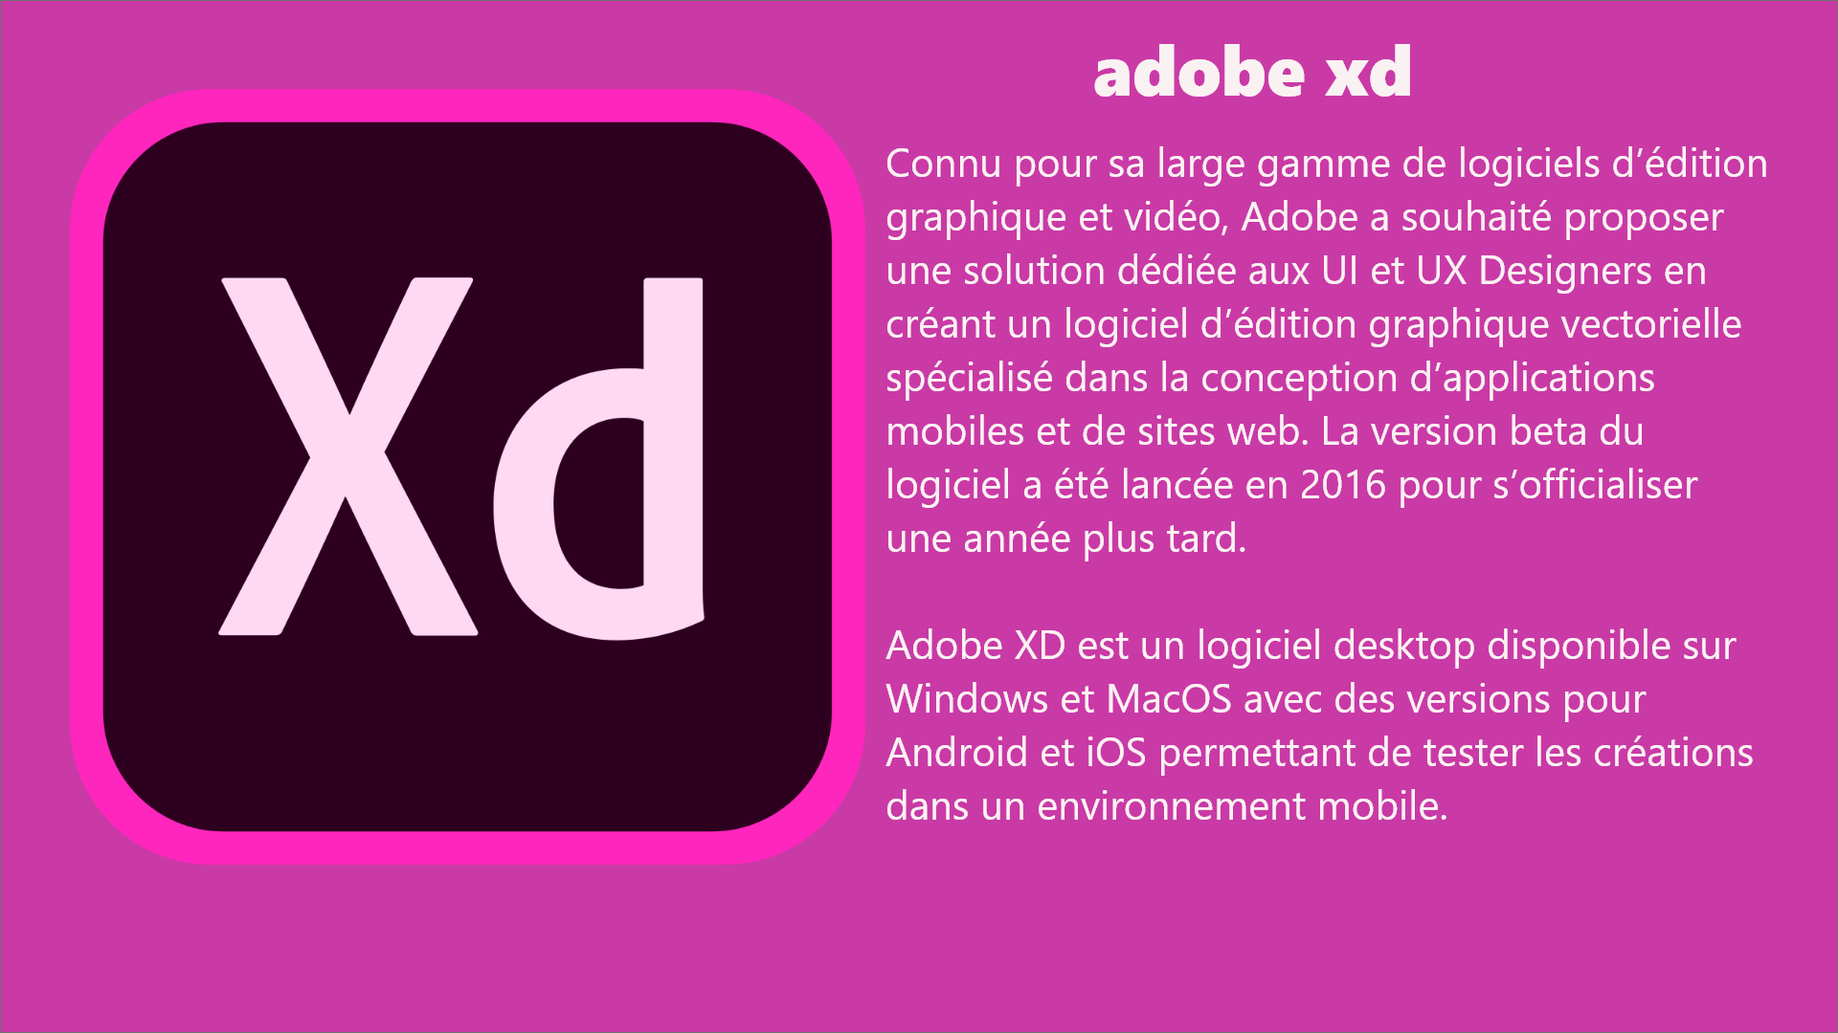

Slide 6
La charte graphique
c'est un outil numérique ou physique dont l'objectif est de définir précisément l'identité visuelle d'une marque ou d'une entreprise. Son but est d'assurer la cohérence et l'homogénéité graphique de l'ensemble des supports internes ou externes, ca inclut les couleurs utilisées, les polices de caractères et leur taille etc.

Slide 7
Responsive design
Pour faire simple c’est la création des interfaces utilisateurs (UI) adaptables aux différentes tailles d'écrans en se basant sur des break points ou points de coupure. Il sert à améliorer l'expérience utilisateur quel que soit le support utilisé, soit en naviguant sur un smartphone, une tablette, un ordinateur ou même un IP TV.

Slide 8
Ergonomie
C’est une discipline qui vise la compréhension fondamentale des interactions entre les individus et les autres composantes d’un système en vue d'optimiser le bien être des personnes et la performance globale des systèmes. Pour le bien être (y compris le ressenti émotionnel) l'effort physique ou intellectuel pour accomplir une tâche ou obtenir un résultat donne face à une interface numérique doit être minime.

Slide 9
Les éléments d'ergonomie
Utilité : le contenu de l'application doit être attrayant, original et accomplit le besoin de l'utilisateur. Utilisabilité : facilité d'utilisation et de recherche d'informations. Désirabilité : suit la charte graphique. Accessibilité : les personnes en situation de handicap peuvent naviguer aisément sur le site. En mettant à titre d'exemple un outil de zoom, la modification de la taille du texte et la lecture audio, etc…
Crédibilité : en se focalisant sur la qualité de contenu pour gagner la confiance de ses utilisateurs.

Slide 10
Le zoning
Le zoning est une technique consistant à schématiser une page Web avec des blocs ou boîtes, dans le but de montrer les grandes fonctionnalités et les zones principales du contenu afin d’avoir une vision macro sur le site, cette étape est la première chose à faire pour pouvoir organiser un projet d’une manière générale. Elle arrive juste après la création d’une arborescence.

Slide 11
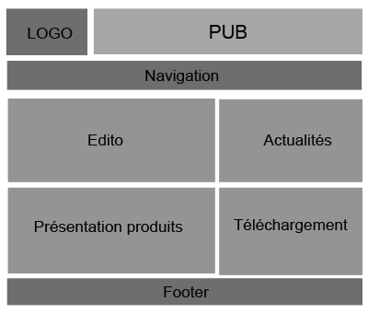
Le zoning permet d’identifier une surcharge d’information sur la page d’accueil d’un site web. Le zoning à pour but de présenter une première approche d’une page web afin d’en valider les grands axes. La validation du zoning constitue une étape déterminante, préalable à la définition du Wireframe qui sera la prochaine étape.

Slide 12
Un wireframe
Les wireframes est le squelette de la page web, ils se basent principalement sur les zoning réalisés lors de la phase précédente pour préciser chaque boite en introduisant les contenus présents avec plus de détails.
Le wireframe est la suite logique du zoning. Chaque bloc réalisé lors de l’étape précédente se voit doté d’images, de textes ou de vidéos. Ce contenu peut être fictif car les informations finales ne sont pas toujours connues à ce stade du projet. De plus l’étape de “wireframing” se concentre sur l’ergonomie, et utiliser de vrais textes lors de cette étape détournerait l’attention de cet objectif principal. Le wireframe n’est pas une maquette !

Slide 13
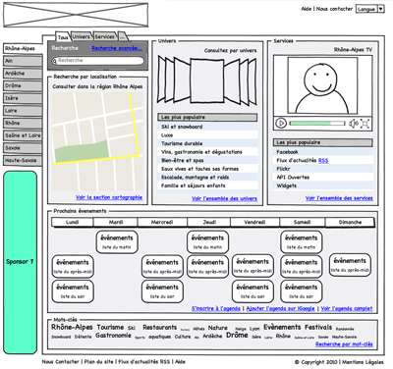

Slide 14
La maquette
La maquette est la version qui contient le plus de détails et la plus fidèle au produit livré, elle permet de transformer une wireframe validé en une page web ou écran interactif. Il est alors possible d’ajouter des liens afin de présenter les principes de navigation du projet. Il est même possible de rendre un formulaire fonctionnel afin de faire des simulations, en intégrant les exigences techniques et donc, l’affichage de messages d’erreur ou de confirmation en fonction des informations saisies. Elle permet de valider l’apparence graphique des différentes pages du site et de mettre d’accord avec le client avant de passer au développement.

Slide 15
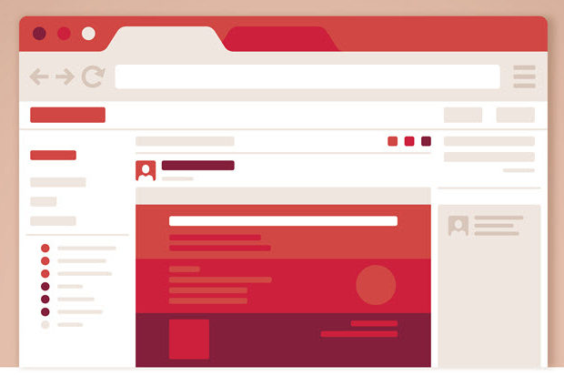

Slide 16
Le prototype
Le prototype rend interactives et fonctionnelles les différentes pages qui se focalise sur les fonds. Il consiste à lier les pages du wireframe entre elles. Le client peut ainsi mieux se projeter dans la réalisation de son site internet et appréhender la navigation entre chacune des pages. Il détermine également les technologies qui seront utilisées pour la mise en production du site web et peut être unique ou évolutif. Pour le créer, on passe par des logiciels de prototypage.

Slide 17
Le Mock-up
La différence entre un mock-up et une maquette est que le mock-up est un prototype, généralement de basse fidélité, tel que des illustrations sur papier, des captures d'écran ou des configurations simples d'écrans avec une interaction limitée, tandis que la maquette est un modèle préliminaire ou une esquisse utilisée pour préparer la fabrication d'une sculpture.

